Slide 1

Муниципальное казённое дошкольное образовательное учреждение
«Детский сад №2 общеразвивающего вида Пограничного МР»
СЕМИНАР ПО ТЕМЕ:
«Информационные технологии как средство совершенствования взаимодействия всех участников образовательного процесса»

Slide 2

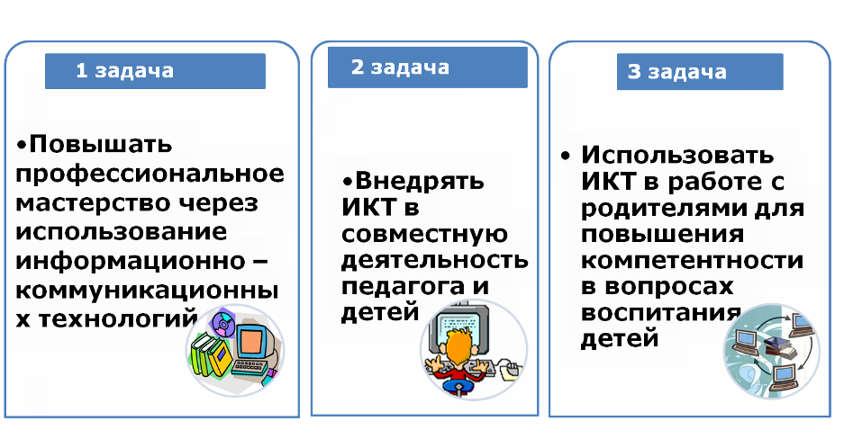

Slide 3


Дистанционное обучение, участие в вебсеминарах, интернет конференциях, педагогических мастерских
Обучение на курсах
Ведение электронной документации
Создание собственных электронных ресурсов
Участие в электронных конкурсах сети Интернет
Создание собственного мини-сайта, сайта группы

Slide 4

Обмен опытом, знакомство с наработками других педагогов;
Оформление групповой документации (списки детей, сведения о родителях, диагностика, отчёты);
Подбор конспектов занятий, сценариев праздников;
Подбор дополнительного, иллюстрированного материала к занятия, дидактических игр и упражнений;
Создание или подбор презентаций для детей.

Slide 5

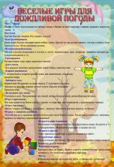

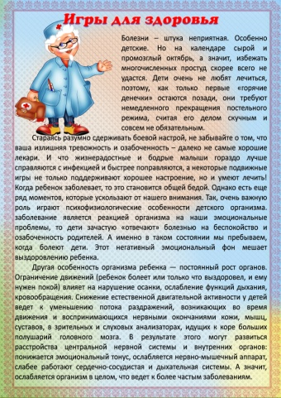
Использование на тематических родительских собраниях мультимедийных презентаций;
Оформление информационных стендов;
Создание информационных буклетов;
Создание электронных родительских газет;
Информирование родителей через сайт ДОУ, группы.

Slide 6



ПЕДАГОГ
ДЕТИ
РОДИТЕЛИ
Повышение профессионального мастерства средствами ИКТ;
Владение навыками поиска информации в сети Интернет;
Овладение компьютерными программами;
Ведение электронной документации;
Создание банка собственных электронных ресурсов;
Расширение возможностей участия в различных профессиональных конкурсах;
Создание и ведение собственного мини-сайта
Применение в НОД информационно коммуникационных технологий;
Создание банка электронных ресурсов для работы с детьми;
Использование наглядного, раздаточного материала, картотек;
Применение обучающих программ, видеофильмов, фонотеки;
Повышение заинтересованности детей к изучаемому материалу
Применение готовых электронных ресурсов для оформления стендовой информации;
Разработка буклетов, памяток разной тематики;
Создание газеты для родителей;
Использование ИКТ в организации работы с родителями (собрания, практикумы, КВН);
Создание и ведение мини-сайта группы

Slide 7


Всероссийский интернет-конкурс сценариев «День знаний»
Всероссийский интернет-конкурс детского творчества «Арт Киндер Хаус»

Slide 8
Проблемы
Недостаточная материальная база ДОУ.
Нехватка времени.
Недостаточная компетентность родителей в области использования ИКТ.
Перспективы
Активное участие в вебсеминарах и интернет - конференциях в 2013 г.
Дальнейшее повышение собственной ИКТ-компетентности.
Пополнение и расширение методических материалов электронной библиотеки.
Поиск наиболее интересных методических новинок в сети интернет для повышения качества воспитательно-образовательного процесса.
100 % включение родителей в жизнь группы с помощью информации через использование ИКТ.

